Slide 1
Введение в OpenMP
Гергель В.П., Сысоев А.В.
Кафедра математического обеспечения ЭВМ

Slide 2
Содержание
Обзор технологии OpenMP
Директивы OpenMP
  Формат, области видимости, типы
  Определение параллельной области
  Управление областью видимости данных
  Распределение вычислений между потоками
  Операция редукции
  Синхронизация
  Совместимость директив и их параметров
Библиотека функций OpenMP
Переменные окружения
Информационные ресурсы
Н.Новгород, 2008 г.
Введение в OpenMP
Лекция 1

Slide 3
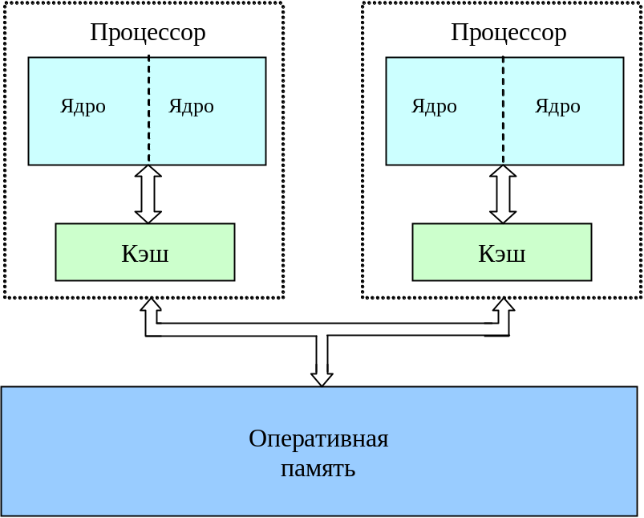
Обзор технологии OpenMP
Интерфейс OpenMP задуман как стандарт параллельного программирования для многопроцессорных систем с общей памятью (SMP, ccNUMA, …)
В общем вид системы с общей памятью описываются в виде модели параллельного компьютера с произвольным доступом к памяти (parallel random-access machine – PRAM)
Н.Новгород, 2008 г.
Введение в OpenMP
Лекция 1

Slide 4
Обзор технологии OpenMP
Динамика развития стандарта
OpenMP Fortran API v1.0 (1997)
OpenMP C/C++ API v1.0 (1998)
OpenMP Fortran API v2.0 (2000)
OpenMP C/C++ API v2.0 (2002)
OpenMP C/C++, Fortran API v2.5 (2005)
OpenMP C/C++, Fortran API v3.0 (2008)
Разработкой стандарта занимается организация OpenMP Architecture Review Board, в которую вошли представители крупнейших компаний - разработчиков SMP-архитектур и программного обеспечения.
Н.Новгород, 2008 г.
Введение в OpenMP
Лекция 1

Slide 5
Обзор технологии OpenMP
Основания для достижения эффекта – разделяемые потоками данные располагаются в общей памяти и для организации взаимодействия не требуется операций передачи сообщений.
Н.Новгород, 2008 г.
Введение в OpenMP
Лекция 1

Slide 6
Обзор технологии OpenMP
Положительные стороны
Поэтапное (инкрементальное) распараллеливание
  Можно распараллеливать последовательные программы поэтапно, не меняя их структуру
Единственность разрабатываемого кода
  Нет необходимости поддерживать последовательный и параллельный вариант программы, поскольку директивы игнорируются обычными компиляторами (в общем случае)
Эффективность
  Учет и использование возможностей систем с общей памятью
Переносимость
  поддержка большим числом компиляторов под разные платформы и ОС, стандарт для распространенных языков C/C++, Fortran
Н.Новгород, 2008 г.
Введение в OpenMP
Лекция 1

Slide 7
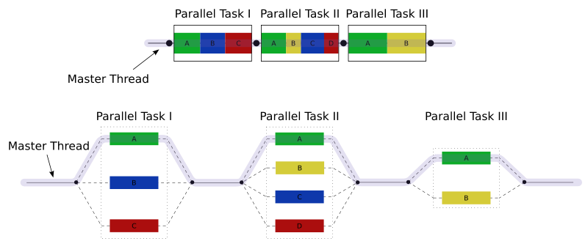
Обзор технологии OpenMP
Принципы организации параллелизма
Использование потоков (общее адресное пространство)
Пульсирующий (fork-join) параллелизм
* Источник: http://en.wikipedia.org/wiki/OpenMP
Н.Новгород, 2008 г.
Введение в OpenMP
Лекция 1

Slide 8
Обзор технологии OpenMP
Принципы организации параллелизма
При выполнении обычного кода (вне параллельных областей) программа исполняется одним потоком (master thread)
При появлении директивы #parallel происходит создание “команды” (team) потоков для параллельного выполнения вычислений
После выхода из области действия директивы #parallel происходит синхронизация, все потоки, кроме master, уничтожаются
Продолжается последовательное выполнение кода (до очередного появления директивы #parallel)
Н.Новгород, 2008 г.
Введение в OpenMP
Лекция 1

Slide 9
Обзор технологии OpenMP
Компиляторы
Список на http://openmp.org/wp/openmp-compilers/
Версию 3.0 поддерживают:
  gcc с версии 4.4
  IBM XL C/C++ V10.1, IBM XL Fortran V12.1
  Sun Studio Express 7.08 Compilers
Версию 2.5 поддерживают:
  Intel C/C++, Visual Fortran Compilers 10.1
  PathScale Compiler Suite
Версию 2.0 поддерживают:
  MS VS 2005, 2008
Н.Новгород, 2008 г.
Введение в OpenMP
Лекция 1

Slide 10
Обзор технологии OpenMP
Структура
Набор директив компилятора
Библиотека функций
Набор переменных окружения
Изложение материала будет проводиться на примере C/C++
Н.Новгород, 2008 г.
Введение в OpenMP
Лекция 1

Slide 11
Директивы OpenMP
Формат записи директив
Формат
Пример
#pragma omp имя_директивы [clause,…]
#pragma omp parallel default(shared) private(beta,pi)
Н.Новгород, 2008 г.
Введение в OpenMP
Лекция 1

Slide 12
Директивы OpenMP
Формат записи директив
root.cpp
#pragma omp parallel
{
TypeThreadNum();
}
node.cpp
void TypeThreadNum() {
int num;
num = omp_get_thread_num();
#pragma omp critical
printf("Hello from %d\n",num);
}
+
Статический (лексический) контекст параллельной области
Динамический контекст параллельной области (включает статический контекст)
Отделяемые (orphaned) директивы могут появляться вне параллельной области
Н.Новгород, 2008 г.
Введение в OpenMP
Лекция 1

Slide 13
Директивы OpenMP
Типы директив
Определение параллельной области
Разделение работы
Синхронизация
Н.Новгород, 2008 г.
Введение в OpenMP
Лекция 1

Slide 14
Директивы OpenMP
Определение параллельной области
Директива parallel (основная директива OpenMP)
Когда основной поток выполнения достигает директиву parallel, создается набор (team) потоков; входной поток является основным потоком этого набора (master thread) и имеет номер 0
Код области дублируется или разделяется между потоками для параллельного выполнения
В конце области обеспечивается синхронизация потоков – выполняется ожидание завершения вычислений всех потоков; далее все потоки завершаются – дальнейшие вычисления продолжает выполнять только основной поток
Н.Новгород, 2008 г.
Введение в OpenMP
Лекция 1

Slide 15
Директивы OpenMP
Определение параллельной области
Формат директивы parallel
Возможные параметры (clause)
#pragma omp parallel [clause ...] newline
structured_block
if (scalar_expression)
private (list)
firstprivate (list)
default (shared | none)
shared (list)
copyin (list)
reduction (operator: list)
num_threads(integer-expression)
Н.Новгород, 2008 г.
Введение в OpenMP
Лекция 1

Slide 16
Директивы OpenMP
Определение параллельной области
Количество потоков (по убыванию старшинства)
  num_threads(N)
  omp_set_num_threads()
  OMP_NUM_THREADS
  Число, равное количеству процессоров, которое “видит” операционная система
Параметр (clause) if – если условие в if не выполняется, то потоки не создаются
Н.Новгород, 2008 г.
Введение в OpenMP
Лекция 1

Slide 17
Директивы OpenMP
Определение параллельной области
Пример использования директивы parallel
#include <omp.h>
main () {
int nthreads, tid;
// Создание параллельной области
#pragma omp parallel private(tid)
{
// печать номера потока
tid = omp_get_thread_num();
printf("Hello World from thread = %d\n", tid);
// Печать количества потоков – только master
if (tid == 0) {
nthreads = omp_get_num_threads();
printf("Number of threads = %d\n", nthreads);
}
} // Завершение параллельной области
}
Н.Новгород, 2008 г.
Введение в OpenMP
Лекция 1

Slide 18
Директивы OpenMP
Управление областью видимости данных
Управление областью видимости обеспечивается при помощи параметров (clause) директив
private, firstprivate, lastprivate, shared, default,
reduction, copyin
которые определяют, какие соотношения существуют между переменными последовательных и параллельных фрагментов выполняемой программы
Н.Новгород, 2008 г.
Введение в OpenMP
Лекция 1

Slide 19
Директивы OpenMP
Управление областью видимости данных
Параметр shared определяет список переменных, которые будут общими для всех потоков параллельной области; правильность использования таких переменных должна обеспечиваться программистом
Параметр private определяет список переменных, которые будут локальными для каждого потока; переменные создаются в момент формирования потоков параллельной области; начальное значение переменных является неопределенным
#pragma omp parallel shared(list)
#pragma omp parallel private(list)
Н.Новгород, 2008 г.
Введение в OpenMP
Лекция 1

Slide 20
Директивы OpenMP
Определение параллельной области
Пример использования директивы parallel
#include <omp.h>
main () {
int nthreads, tid;
// Создание параллельной области
#pragma omp parallel private(tid)
{
// печать номера потока
tid = omp_get_thread_num();
printf("Hello World from thread = %d\n", tid);
// Печать количества потоков – только master
if (tid == 0) {
nthreads = omp_get_num_threads();
printf("Number of threads = %d\n", nthreads);
}
} // Завершение параллельной области
}
Н.Новгород, 2008 г.
Введение в OpenMP
Лекция 1

Slide 21
Директивы OpenMP
Управление областью видимости данных
Параметр firstprivate позволяет создать локальные переменные потоков, которые перед использованием инициализируются значениями исходных переменных
Параметр lastprivate позволяет создать локальные переменные потоков, значения которых запоминаются в исходных переменных после завершения параллельной области (используются значения потока, выполнившего последнюю итерацию цикла или последнюю секцию)
#pragma omp parallel firstprivate(list)
#pragma omp parallel lastprivate(list)
Н.Новгород, 2008 г.
Введение в OpenMP
Лекция 1

Slide 22
Директивы OpenMP
Распределение вычислений между потоками
Существует 3 директивы для распределения вычислений в параллельной области
  DO / for – распараллеливание циклов
  sections – распараллеливание раздельных фрагментов кода (функциональное распараллеливание)
  single – директива для указания последовательного выполнения кода
Начало выполнения директив по умолчанию не синхронизируется
Завершение директив по умолчанию является синхронным
Н.Новгород, 2008 г.
Введение в OpenMP
Лекция 1

Slide 23
Директивы OpenMP
Распределение вычислений между потоками
Формат директивы for
Возможные параметры (clause)
#pragma omp for [clause ...] newline
for loop
private(list)
firstprivate(list)
lastprivate(list)
reduction(operator: list)
ordered
schedule(kind[, chunk_size])
nowait
Н.Новгород, 2008 г.
Введение в OpenMP
Лекция 1

Slide 24
Директивы OpenMP
Распределение вычислений между потоками
Распределение итераций в директиве for регулируется параметром (clause) schedule
  static – итерации делятся на блоки по chunk итераций и статически разделяются между потоками; если параметр chunk не определен, итерации делятся между потоками равномерно и непрерывно
  dynamic – распределение итерационных блоков осуществляется динамически (по умолчанию chunk=1)
  guided – размер итерационного блока уменьшается экспоненциально при каждом распределении; chunk определяет минимальный размер блока (по умолчанию chunk=1)
  runtime – правило распределения определяется переменной OMP_SCHEDULE (при использовании runtime параметр chunk задаваться не должен)
Н.Новгород, 2008 г.
Введение в OpenMP
Лекция 1

Slide 25
Директивы OpenMP
Распределение вычислений между потоками
Пример использования директивы for
#include <omp.h>
#define CHUNK 100
#define NMAX 1000
main () {
int i, n, chunk;
float a[NMAX], b[NMAX], c[NMAX];
for (i=0; i < NMAX; i++)
a[i] = b[i] = i * 1.0;
n = NMAX; chunk = CHUNK;
#pragma omp parallel shared(a,b,c,n,chunk) private(i)
{
#pragma omp for schedule(dynamic,chunk) nowait
for (i=0; i < n; i++)
c[i] = a[i] + b[i];
} // end of parallel section
}
Н.Новгород, 2008 г.
Введение в OpenMP
Лекция 1

Slide 26
Директивы OpenMP
Распределение вычислений между потоками
Формат директивы sections
Возможные параметры (clause)
#pragma omp sections [clause ...] newline
{
#pragma omp section newline
structured_block
#pragma omp section newline
structured_block
}
private(list)
firstprivate(list)
lastprivate(list)
reduction(operator: list)
nowait
Н.Новгород, 2008 г.
Введение в OpenMP
Лекция 1

Slide 27
Директивы OpenMP
Распределение вычислений между потоками
Директива sections – распределение вычислений для раздельных фрагментов кода
  фрагменты выделяются при помощи директивы section
  каждый фрагмент выполняется однократно
  разные фрагменты выполняются разными потоками
  завершение директивы по умолчанию синхронизируется
  директивы section должны использоваться только в статическом контексте
Н.Новгород, 2008 г.
Введение в OpenMP
Лекция 1

Slide 28
Директивы OpenMP
Распределение вычислений между потоками
Пример использования директивы sections
#include <omp.h>
#define NMAX 1000
main () {
int i, n;
float a[NMAX], b[NMAX], c[NMAX];
for (i=0; i < NMAX; i++)
a[i] = b[i] = i * 1.0;
n = NMAX;
#pragma omp parallel shared(a,b,c,n) private(i)
{
#pragma omp sections nowait
{
#pragma omp section
for (i=0; i < n/2; i++)
c[i] = a[i] + b[i];
#pragma omp section
for (i=n/2; i < n; i++)
c[i] = a[i] + b[i];
} // end of sections
} // end of parallel section
}
Н.Новгород, 2008 г.
Введение в OpenMP
Лекция 1

Slide 29
Директивы OpenMP
Распределение вычислений между потоками
Объединение директив parallel и for/sections
#include <omp.h>
#define CHUNK 100
#define NMAX 1000
main () {
int i, n, chunk;
float a[NMAX], b[NMAX], c[NMAX];
for (i=0; i < NMAX; i++)
a[i] = b[i] = i * 1.0;
n = NMAX;
chunk = CHUNK;
#pragma omp parallel for shared(a,b,c,n) \
schedule(static,chunk)
for (i=0; i < n; i++)
c[i] = a[i] + b[i];
}
Н.Новгород, 2008 г.
Введение в OpenMP
Лекция 1

Slide 30
Директивы OpenMP
Операция редукции
Параметр reduction определяет список переменных, для которых выполняется операция редукции
  перед выполнением параллельной области для каждого потока создаются копии этих переменных,
  потоки формируют значения в своих локальных переменных
  при завершении параллельной области на всеми локальными значениями выполняются необходимые операции редукции, результаты которых запоминаются в исходных (глобальных) переменных
reduction (operator: list)
Н.Новгород, 2008 г.
Введение в OpenMP
Лекция 1

Slide 31
Директивы OpenMP
Операция редукции
Пример использования параметра reduction
#include <omp.h>
main () { // vector dot product
int i, n, chunk;
float a[100], b[100], result;
n = 100; chunk = 10;
result = 0.0;
for (i=0; i < n; i++) {
a[i] = i * 1.0; b[i] = i * 2.0;
}
#pragma omp parallel for default(shared) \
schedule(static,chunk) reduction(+:result)
for (i=0; i < n; i++)
result = result + (a[i] * b[i]);
printf("Final result= %f\n",result);
}
Н.Новгород, 2008 г.
Введение в OpenMP
Лекция 1

Slide 32
Директивы OpenMP
Операция редукции
Правила записи параметра reduction
  Возможный формат записи выражения
  x = x op expr
  x = expr op x
  x binop = expr
  x++, ++x, x--, --x
  x должна быть скалярной переменной
  expr не должно ссылаться на x
  op (operator) должна быть неперегруженной операцией вида
  +, -, *, /, &, ^, |, &&, ||
  binop должна быть неперегруженной операцией вида
  +, -, *, /, &, ^, |
Н.Новгород, 2008 г.
Введение в OpenMP
Лекция 1

Slide 33
Директивы OpenMP
Синхронизация
Директива master определяет фрагмент кода, который должен быть выполнен только основным потоком; все остальные потоки пропускают данный фрагмент кода (завершение директивы по умолчанию не синхронизируется)
Директива single определяет фрагмент кода, который должен быть выполнен только одним потоком (любым)
#pragma omp master newline
structured_block
#pragma omp single [clause ...] newline
structured_block
Н.Новгород, 2008 г.
Введение в OpenMP
Лекция 1

Slide 34
Директивы OpenMP
Синхронизация
Формат директивы single
Возможные параметры (clause)
Один поток исполняет блок в single, остальные потоки приостанавливаются до завершения выполнения блока
#pragma omp single [clause ...] newline
structured_block
private(list)
firstprivate(list)
copyprivate(list)
nowait
Н.Новгород, 2008 г.
Введение в OpenMP
Лекция 1

Slide 35
Директивы OpenMP
Синхронизация
Директива critical определяет фрагмент кода, который должен выполняться только одним потоком в каждый текущий момент времени (критическая секция)
#pragma omp critical [name] newline
structured_block
Н.Новгород, 2008 г.
Введение в OpenMP
Лекция 1

Slide 36
Директивы OpenMP
Синхронизация
Пример использования директивы critical
#include <omp.h>
main() {
int x;
x = 0;
#pragma omp parallel shared(x)
{
#pragma omp critical
x = x + 1;
} // end of parallel section
}
Н.Новгород, 2008 г.
Введение в OpenMP
Лекция 1

Slide 37
Директивы OpenMP
Синхронизация
Директива barrier – определяет точку синхронизации, которую должны достигнуть все потоки для продолжения вычислений (директива должны быть вложена в блок)
#pragma omp barrier newline
Н.Новгород, 2008 г.
Введение в OpenMP
Лекция 1

Slide 38
Директивы OpenMP
Синхронизация
Директива atomic – определяет переменную, доступ к которой (чтение/запись) должна быть выполнена как неделимая операция
Возможный формат записи выражения
x binop = expr , x++, ++x, x--, --x
x должна быть скалярной переменной
expr не должно ссылаться на x
binop должна быть неперегруженной операцией вида
+, -, *, /, &, ^, |, >>, <<
#pragma omp atomic newline
statement_expression
Н.Новгород, 2008 г.
Введение в OpenMP
Лекция 1

Slide 39
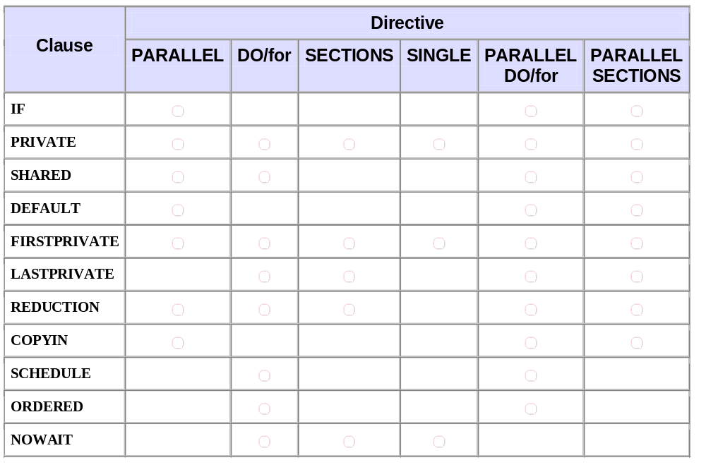
Директивы OpenMP
Совместимость директив и их параметров
Н.Новгород, 2008 г.
Введение в OpenMP
Лекция 1

Slide 40
Библиотека функций OpenMP
Позволяет назначить максимальное число потоков для использования в следующей параллельной области (если это число разрешено менять динамически). Вызывается из последовательной области программы
Возвращает максимальное число потоков
Возвращает фактическое число потоков в параллельной области программы
void omp_set_num_threads(int num_threads)
int omp_get_max_threads(void)
int omp_get_num_threads(void)
Н.Новгород, 2008 г.
Введение в OpenMP
Лекция 1

Slide 41
Библиотека функций OpenMP
Возвращает номер потока
Возвращает число процессоров, доступных приложению
Возвращает true, если вызвана из параллельной области программы
int omp_get_thread_num(void)
int omp_get_num_procs(void)
int omp_in_parallel(void)
Н.Новгород, 2008 г.
Введение в OpenMP
Лекция 1

Slide 42
Библиотека функций OpenMP
Функции синхронизации
В качестве замков используются общие переменные типа omp_lock_t. Данные переменные должны использоваться только как параметры примитивов синхронизации.
Инициализирует замок, связанный с переменной lock
Удаляет замок, связанный с переменной lock
void omp_init_lock(omp_lock_t *lock)
void omp_destroy_lock(omp_lock_t *lock)
Н.Новгород, 2008 г.
Введение в OpenMP
Лекция 1

Slide 43
Библиотека функций OpenMP
Функции синхронизации
Заставляет вызвавший поток дождаться освобождения замка, а затем захватывает его
Освобождает замок, если он был захвачен потоком ранее
Пробует захватить указанный замок. Если это невозможно, возвращает false
void omp_set_lock(omp_lock_t *lock)
void omp_unset_lock(omp_lock_t *lock)
int omp_test_lock(omp_lock_t *lock)
Н.Новгород, 2008 г.
Введение в OpenMP
Лекция 1

Slide 44
Переменные окружения
OMP_SCHEDULE – определяет способ распределения итераций в цикле, если в директиве for использована клауза schedule(runtime)
OMP_NUM_THREADS – определяет число нитей для исполнения параллельных областей приложения
OMP_DYNAMIC – разрешает или запрещает динамическое изменение числа нитей
OMP_NESTED – разрешает или запрещает вложенный параллелизм
Компилятор с поддержкой OpenMP определяет макрос “_OPENMP”, который может использоваться для условной компиляции отдельных блоков, характерных для параллельной версии программы
Н.Новгород, 2008 г.
Введение в OpenMP
Лекция 1

Slide 45
Информационные ресурсы
www.openmp.org
Что такое OpenMP – http://parallel.ru/tech/tech_dev/openmp.html
Introduction to OpenMP - www.llnl.gov/computing/tutorials/workshops/workshop/openMP/MAIN.html
Chandra, R., Menon, R., Dagum, L., Kohr, D., Maydan, D., McDonald, J. Parallel Programming in OpenMP. – Morgan Kaufmann Publishers, 2000
Quinn, M. J. Parallel Programming in C with MPI and OpenMP. – New York, NY: McGraw-Hill, 2004.
Н.Новгород, 2008 г.
Введение в OpenMP
Лекция 1

Slide 46
Вопросы
???
Н.Новгород, 2008 г.
Введение в OpenMP
Лекция 1

